Slide 1



Nombre del eje
Ingreso- Permanencia - Egreso
Junio 2022
Diagnóstico y planeación

Slide 2


Nombre del eje
Consejo Técnico de la Educación Superior
Ingreso, permanencia y egreso
Indicadores
Porcentaje de absorción de matrícula de las IEMS.
Porcentaje de retención de matrícula al termino del periodo escolar.
Porcentaje de eficiencia terminal
Porcentaje de titulación.

Slide 3
Objetivos
Ingreso
Permanencia
Egreso
Brindar al aspirante las condiciones pertinentes de ingreso.
Mantener el porcentaje de retención de estudiantes en los primeros tres cuatrimestres.
Incrementar la eficiencia terminal y titulación en los Programas Educativos.

Slide 4
Indicador de permanencia
Carrera | Ingreso septiembre 2020 | Activos al final del 3er. Ctre. (mayo-agosto 2021) | % de retención
TÉCNICO SUPERIOR UNIVERSITARIO EN MECÁNICA | 76 | 19 | 25%
TÉCNICO SUPERIOR UNIVERSITARIO EN ADMINISTRACIÓN | 136 | 81 | 60%
TÉCNICO SUPERIOR UNIVERSITARIO EN TURISMO* | 90 | 54 | 60%
TÉCNICO SUPERIOR UNIVERSITARIO EN ENERGÍAS RENOVABLES | 53 | 33 | 62%
TÉCNICO SUPERIOR UNIVERSITARIO EN MECATRÓNICA | 125 | 72 | 58%
TÉCNICO SUPERIOR UNIVERSITARIO EN PROCESOS ALIMENTARIOS | 45 | 17 | 38%
TÉCNICO SUPERIOR UNIVERSITARIO EN TECNOLOGÍAS DE LA INFORMACIÓN* | 103 | 64 | 62%
TÉCNICO SUPERIOR UNIVERSITARIO EN GASTRONOMÍA* | 162 | 81 | 50%
*Incluye datos de la UAT | 790 | 421 | 53%

Slide 5
Indicador de permanencia
Carrera | Ingreso septiembre 2021 | Activos al final del 3er. Ctre. (Mayo-agosto 2022) | % de retención
TÉCNICO SUPERIOR UNIVERSITARIO EN MECÁNICA | 56 | 28 | 50%
TÉCNICO SUPERIOR UNIVERSITARIO EN ADMINISTRACIÓN | 191 | 116 | 61%
TÉCNICO SUPERIOR UNIVERSITARIO EN TURISMO* | 119 | 81 | 68%
TÉCNICO SUPERIOR UNIVERSITARIO EN ENERGÍAS RENOVABLES | 51 | 25 | 49%
TÉCNICO SUPERIOR UNIVERSITARIO EN MECATRÓNICA | 117 | 81 | 69%
TÉCNICO SUPERIOR UNIVERSITARIO EN PROCESOS ALIMENTARIOS | 57 | 29 | 51%
TÉCNICO SUPERIOR UNIVERSITARIO EN TECNOLOGÍAS DE LA INFORMACIÓN* | 104 | 67 | 64%
TÉCNICO SUPERIOR UNIVERSITARIO EN GASTRONOMÍA* | 204 | 79 | 39%
*Incluye datos de la UAT | 899 | 506 | 56%

Slide 6
Análisis de logros 2021-2022
Indicador: Ingreso (Absorción)
Meta: 9%
Acciones | Valor del Indicador al inicio del Ciclo escolar 2021-2022 | % Cumplimiento de acciones | Avance de la meta por indicador | Responsable (s)
Fortalecer y medir los resultados del curso Propedéutico a aspirantes | 9.06% | 99% | 93% | Secretaria Académica Vinculación Direcciones de PPEE
Fortalecer la promoción de proyectos institucionales a las IEMS |  | 85% |  | Vinculación Direcciones de PPEE
Retroalimentar a las IEMS sobre los resultados de sus estudiantes en la evaluación de ingreso |  | 95%

Slide 7
Análisis de logros 2021-2022
Indicador: Retención
Meta: 70%
Acciones | Valor del Indicador al inicio del Ciclo escolar 2021-2022 | %Cumplimiento de acciones | Avance de la meta por indicador | Responsable (s)
Atención compensatoria (talleres, cursos), pertinentes a las necesidades de los estudiantes de los PE, identificando el impacto de los mismos. | 59.37% | 90.71% | 78% | Secretaria Académica Servicios estudiantiles Direcciones de PPEE
Implementar Programa de Reforzamiento Académico, considerando los resultados de diagnóstico de ingreso y curso propedéutico. |  | 65%

Slide 8
Análisis de logros 2021-2022
Indicador: Egreso
Sub indicadores | Acciones | Valor del Indicador al inicio del Ciclo escolar 2021-2022 | %Cumplimiento de acciones | Avance de la meta por indicador | Responsable (s)
(Eficiencia terminal) Meta: 50% Generación TSU 2019-2021: 49.39%. | Seguimiento a las acciones para atender los resultados del diagnóstico de las principales causas de baja eficiencia terminal (siin) | 72% | 58% | 76% | Secretaria Académica Direcciones de PPEE
(Titulación) Meta: 80% | Fortalecimiento de la bolsa de trabajo - Impacto y seguimiento | 80.5% | 75% |  | Vinculación (Seguimiento de egresados)

Slide 9
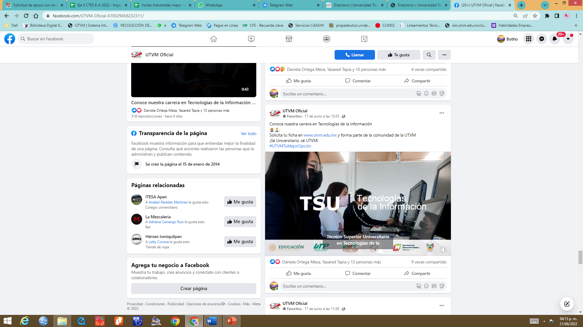
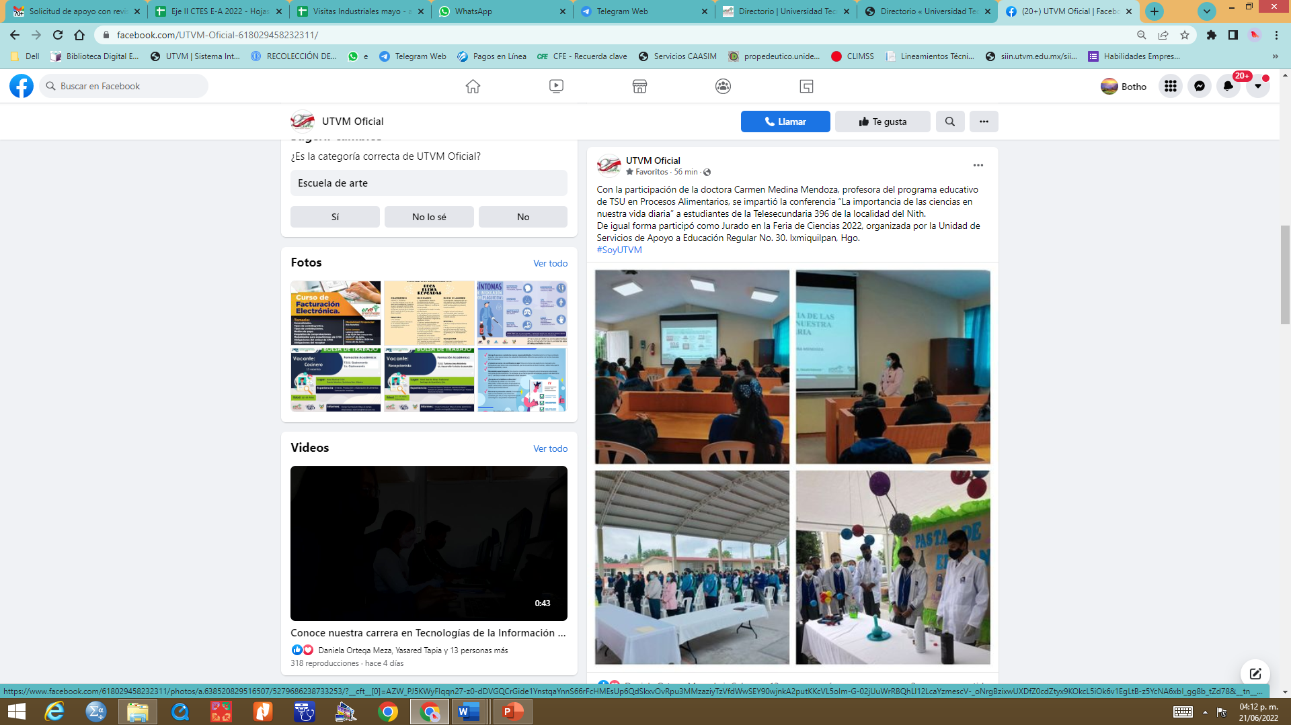
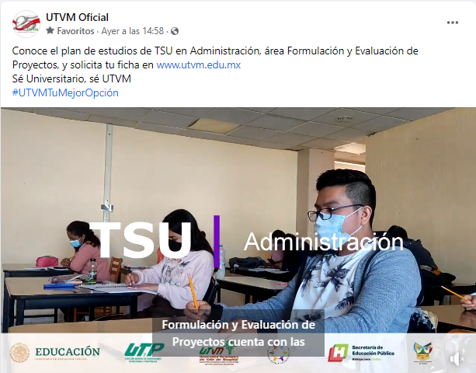

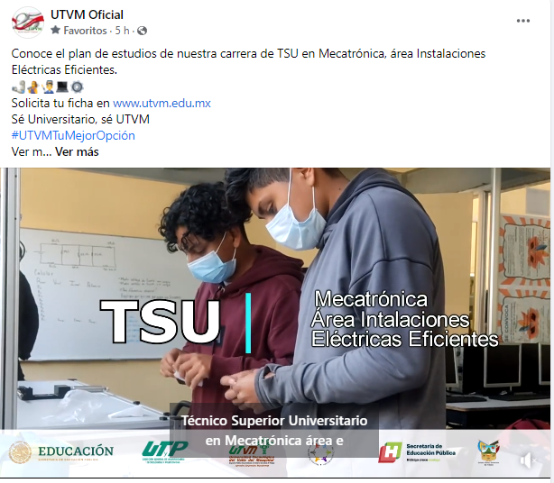
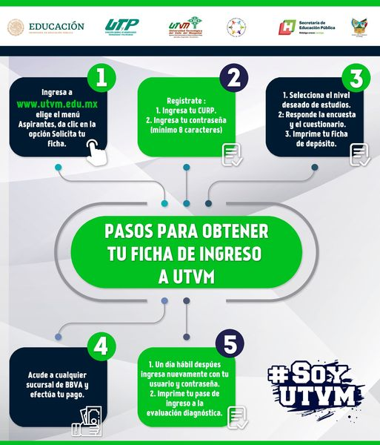
Ingreso
Collage
Actividades
Realizadas

Slide 10
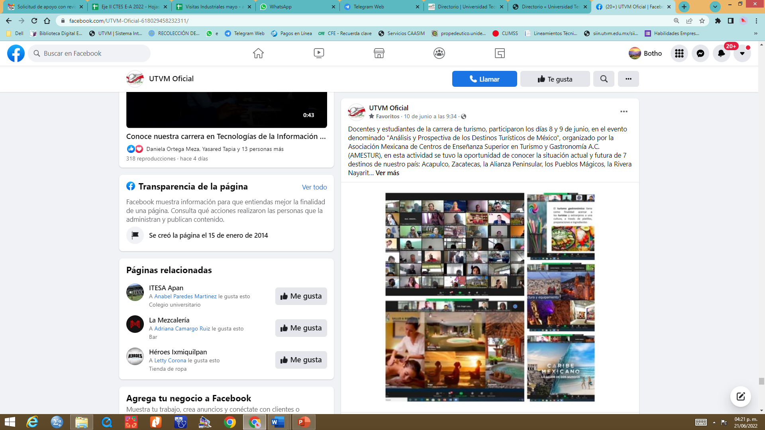
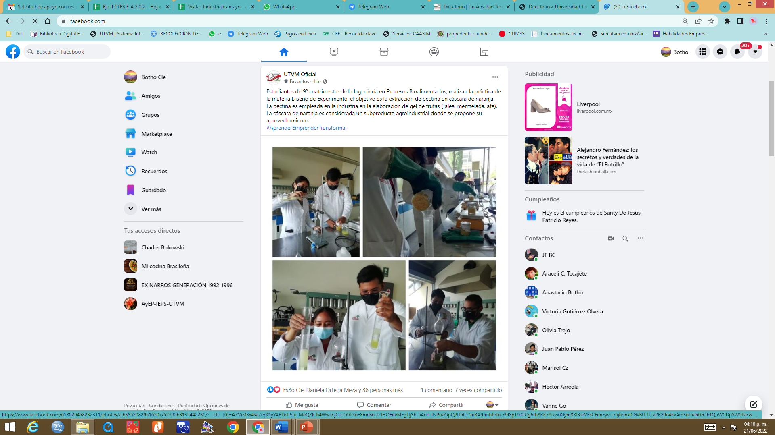
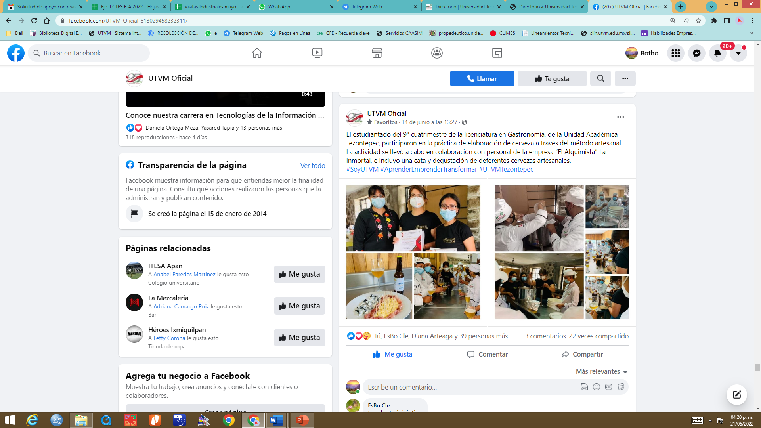
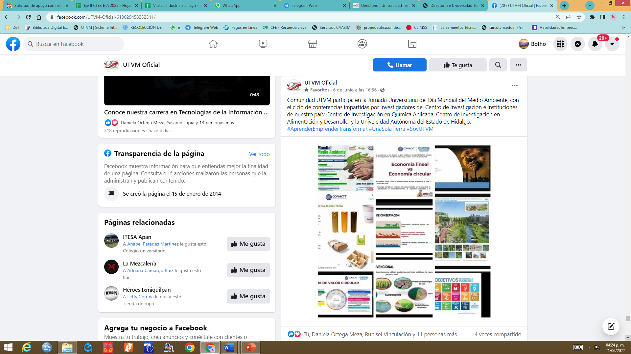
Collage
Actividades
Realizadas
Retención

Slide 11
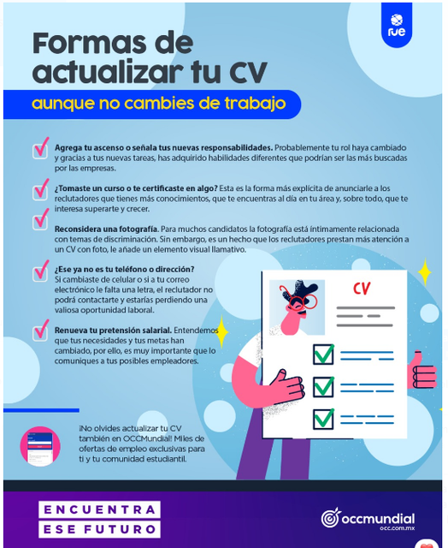


Collage
Actividades
Realizadas
Egreso

Slide 12
¡Gracias por su atención!

